Slide 1
МІНІСТЕРСТВО ОСВІТИ І НАУКИ УКРАЇНИ ХАРКІВСЬКИЙ НАЦІОНАЛЬНИЙ ЕКОНОМІЧНИЙ УНІВЕРСИТЕТ ІМЕНІ СЕМЕНА КУЗНЕЦЯ ФАКУЛЬТЕТ МІЖНАРОДНОЇ ЕКОНОМІКИ І ПІДПРИЄМНИЦТВА КАФЕДРА ГОТЕЛЬНОГО І РЕСТОРАННОГО БІЗНЕСУ Рівень вищої освіти: Другий (магістерський) Спеціальність: Готельно-ресторанна справа Освітня програма: Готельно-ресторанний бізнес Група 8.06.241.010.22.1 ДИПЛОМНА РОБОТА на тему: «Інноваційна стратегія розвитку підприємства готельного господарства» Виконав: здобувач Сідак Володимир Вадимович Харків – 2023 рік
Науковий керівник:
к.н. з держ. упр., доцент Сисоєва Світлана Ігорівна

Slide 2
ВСТУП
Об’єктом дослідження є готельно-ресторанні підприємства регіону як інфраструктурні підрозділи гостинності.
Предметом дослідження є формування стратегії впровадження інноваційної послуги в готельно-ресторанному комплексі «Скриня» (м. Павлоград).
Метою роботи є аналіз інноваційної діяльності готельних підприємств та розробка стратегії впровадження інноваційної послуги на прикладі готельно-ресторанного комплексу «Скриня» (м. Павлоград).

Slide 3
Завдання роботи:
визначити сутність, поняття, структуру інновацій в індустрії гостинності;
проаналізувати діяльність та особливості надання послуг готельно-ресторанного комплексу «Скриня»;
провести оцінку основних показників конкурентоспроможності послуг готельно-ресторанного комплексу «Скриня»;
визначити стратегії розвитку інноваційних послуг в готельно-ресторанному комплексі «Скриня»;
сформувати стратегію впровадження інноваційної послуги у готельно-ресторанному комплексі «Скриня».

Slide 4
РОЗДІЛ 1. МЕТОДОЛОГІЧНІ АСПЕКТИ ОРГАНІЗАЦІЇ ІННОВАЦІЙНОЇ ДІЯЛЬНОСТІ В ГОТЕЛЬНО-РЕСТОРАННИЙ КОМПЛЕКСНІЙ СФЕРІ
результат доцільної творчої діяльності, практичне застосування якого призводить до суттєвих змін у функціонуванні системи
нове технічне рішення, яке реалізоване практично
Трактування поняття «інновація»
Інновація – це введений у вжиток новий або значно покращений продукт (товар, послуга) або процес, новий метод продажів або новий організаційний метод у діловій практиці, організації робочих місць або у зовнішніх зв'язках.

Slide 5
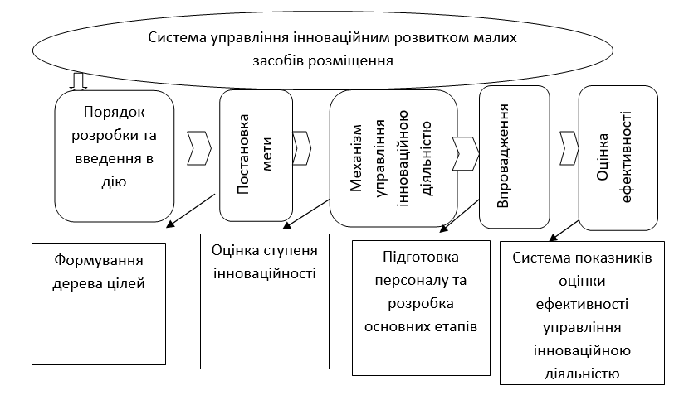
Схема системи управління інноваційним розвитком
готельного підприємства

Slide 6
Загальна характеристика готельно-ресторанного комплексу «Скриня»
РОЗДІЛ 2. АНАЛІЗ ІННОВАЦІЙНОГО ПОТЕНЦІАЛУ ГОТЕЛЬНО-РЕСТОРАННОГО КОМПЛЕКСУ «СКРИНЯ» (М. ПАВЛОГРАД)
Готельно-ресторанний комплекс Скриня знаходиться на в'їзді в м.Павлоград, розташований на трасі Київ - Луганськ - Ізварине, між містами Дніпро і Донецьк. Не дивлячись на те, що Готельно-ресторанний комплекс «Скриня» розміщений в тихому та спокійному місці біля річки, він знаходиться в 10-х хвилинах ходьби від одного з транспортних вузлів міста. Завдяки цьому, ви зможете без будь-яких складнощів виїхати в будь-яку частину міста, а потім в точності також повернутися назад. Вам буде потрібно не більше 15 хвилин, щоб потрапити в центр міста, за адресою вул. Дніпровська 17а. У зв’язку з цим розташування готелю вважається вигідним.

Slide 7
Номерний фонд готельно-ресторанного комплексу «Скриня»

Slide 8
Структура номерного фонду готельно-ресторанного комплексу «Скриня»

Slide 9
Ціни на послуги проживання у готельно-ресторанному комплексі «Скриня» у 2023 році

Slide 11
Порівняльний аналіз конкурентів готельно-ресторанного комплексу «Скриня»
Критерії інноваційної активності | Готельне підприємство
 | Релакс | Прибрежний | Livani
1 | 2 | 3 | 4
Місце розташування | Восточна частина міста | Центральна частина міста | Південна частина міста
Номерний фонд (номери/місця) | 79/111 | 180/285 | 100/145
Наявність сайту | є | є | є
Можливість онлайн-бронювання | є | є | є
Наявність WI-FI | є | є | Не має
Дизайн інтер'єра | Високий рівень | Високий рівень | Добре
Наявність охорони | є | є | Не має

Slide 12
SWOT аналіз готельно-ресторанного комплексу «Скриня»

Slide 13
Порівняльна оцінка конкурентоспроможності готелів
Фактори конкурентоспроможності | «Скриня» | Конкуренти
 |  | Релакс | Прибрежний
1. Туристський продукт 1.1. Якість обслуговування 1.2. Рівень сервісу 1.3. Престиж торгової марки 1.4. Безпека 1.5. Комфортність 1.6. Місце розташування 1.7. Додаткові послуги 1.8. Асортимент послуг | 4 5 5 4 5 5 5 5 | 3 3 3 3 4 4 4 4 | 4 4 4 4 4 4 4 4
2. Канали збуту Форми збуту 2.1. Турагенти 2.2. Прямий збут 2.3. Інші канали Ступінь охоплення ринку | 5 4 3 4 | 4 4 2 3 | 4 4 2 3
3. Просування турпродуктів над ринком - премії збутовим посередникам | 4 4 | 3 2 | 3 4
- купони Демонстрація турпослуг на виставках-ярмарках Реклама для посередників Реклама для туристів ЗМІ | 5 5 4 | 3 4 2 | 3 4 3
Загальна кількість балів: | 76 | 55 | 62

Slide 14
РОЗДІЛ 3. РОЗРОБКА СТРАТЕГІЇ ВПРОВАДЖЕННЯ ІННОВАЦІЙНОЇ ПОСЛУГИ У ГОТЕЛЬНО-РЕСТОРАННОМУ КОМПЛЕКСІ «СКРИНЯ» (М. ПАВЛОГРАД)
Основними стратегічними завданнями готельно-ресторанного комплексу «Скриня» є:
- збільшення обсягів надання послуг,
- підвищення середньої ціни продажів;
- оптимізація витрат;
- оптимізація структури активів та джерел фінансування:
- ефективне управління оборотними активами:
- управління дебіторською заборгованістю (контроль реєстру старіння рахунків, застосування підвищуючих коефіцієнтів під час продажу послуг);
- управління власними та позиковими коштами:
- контроль над формуванням та розподілом прибутку;
- контроль внутрішнього використання залучених коштів кредитних організацій;
- контроль кредиторської заборгованості (дотримання достатнього рівня оперативної платоспроможності за найбільш терміновими зобов'язаннями);
- створення умов для розкриття творчого потенціалу працівників;
- підвищення ринкової вартості підприємства;
- підвищення соціальної значущості та відповідальності підприємства.

Slide 15
Переваги створення СПА – центру в готельно-ресторанному комплексі «Скриня»
Переваги для клієнтів:
можливість провести своє дозвілля з користю для душі та тіла;
широкий спектр послуг на одному місці;
економія часу.
Переваги для готелю:
підвищення іміджу;
збільшення кількості додаткових послуг;
залучення нових клієнтів;
розвиток СПА-туризму.

Slide 16
Розрахунок матеріальних витрат необхідних для створення СПА–послуг та прейскурант цін на СПА-послуги в готельно-ресторанному комплексі «Скриня»
Види матеріальних витрат | Сума, грн.
переобладнання сауни | 18 520
заняття йогою | 4 000
створення масажного кабінету | 41 330
Інші | 33 000
Разом: | 96 850
Найменування послуги | Вартість, грн. за 1 годину
Сауна | 500
Массаж | 850
Йога | 100

Slide 17
Очікуваний дохід від впровадження СПА-послуг
Дохід від сауни = ціна сауни (500 грн) * 6 годин * 123 дні * 0,7 (% завантаження) = 393600 грн.
Дохід від масажу = ціна масажу (850 грн) * 14 годин * 123 дні * 0,6 (% завантаження) = 1003680 грн.
Доход від занять йогою = ціна заняття (100 грн.) * 2 години * 20 осіб * 123 дні * 0,7 (% завантаження)
= 344400 грн.
Сума загального доходу від СПА-послуг складе: 1741680 грн.

Slide 18
Висновки
розглянуто теоретичні аспекти інноваційних процесів у діяльності готельних підприємств, сутність, поняття, структуру інновацій та особливості інноваційних проектів в готельному бізнесі;
проаналізовано діяльність готельно-ресторанного комплексу «Скриня» (м. Павлоград) та проведено оцінку його інноваційного потенціалу;
проаналізовано основні показники конкурентоспроможності готельно-ресторанного комплексу «Скриня» та визначені перспективні напрямки розвитку інноваційних послуг;
розроблено стратегію впровадження інноваційної СПА послуги у готельно-ресторанного комплексу «Скриня», запропоновано програму заходів та механізми з реалізації стратегії.

Slide 19
Доповідь завершено. Дякую за увагу!

